Slide 1
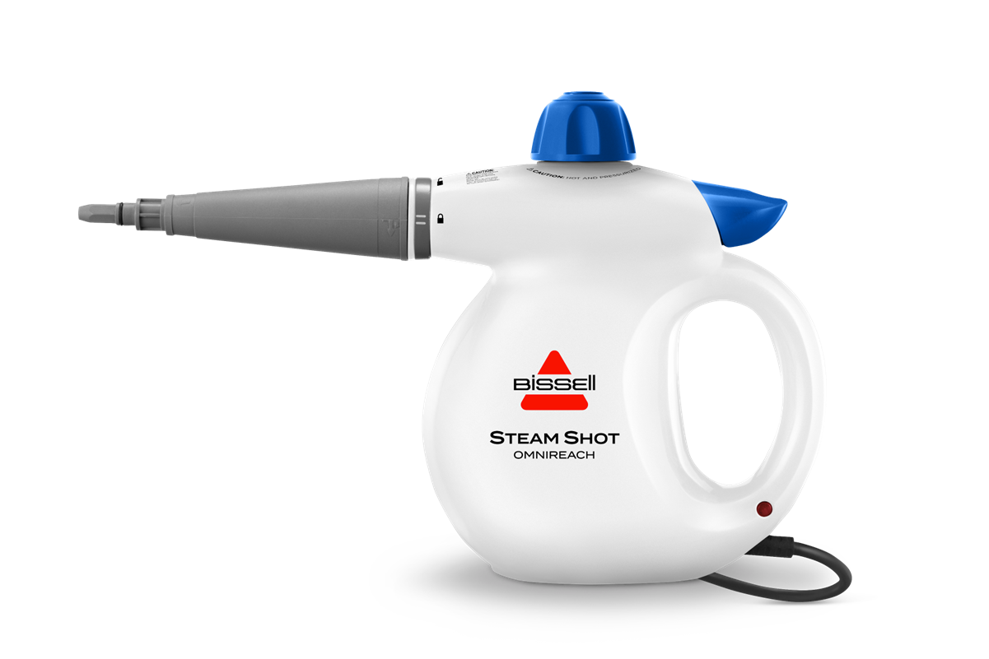
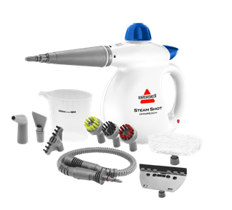
Caractéristiques
Vapeur à haute pression
Nettoyage 100 % sans produits chimiques
Nettoie et assainit avec la puissance naturelle de la vapeur
Nettoyer sur une variété de surfaces au-dessus du sol
Bouchon de sécurité
Déclencheur de vapeur
Accessoire Buse
FOURS et PLAQUES DE CUISSON
MICRO-ONDES
COMPTOIRS ET COULIS
Réservoir d'eau de 360 ​​ml
Voyant lumineux
Fenetres
lits pour animaux de compagnie
gamelles pour animaux de compagnie
COMPREND
11 accessoires de nettoyage multi-surfaces
Câble d’alimentation extra-long
Confidential
Les prix de détail sont à la seule discrétion du détaillant.

